Slide 1
Gülay AKTAŞ Meme Kanseri Tespiti Danışman: Dr. Ögr. Erdal AKIN

Slide 2
Araştırma Konusu
Farklı makine öğrenmesi algoritmaları ile meme kanseri tespiti

Slide 3
Amaç
Makine öğrenmesi ile kanser tanısı konulması için gerekli olan zaman azaltılabilir.
Makine öğrenmesi ile doğruluk arttırılabilir.
Kanserle mücadelede zaman ve doğruluğa bağlı olarak erken tedaviye başlanması hastaların kanseri daha kolay atlatmalarına olanak sağlayabilir.

Slide 4
Yöntem Ve Method
Veri toplama
Veri Ön işleme
Makine Öğrenmesi

Slide 5
Veri Toplama
Veriler , Wisconsin Üniversitesi Hastanesi'nde toplanan meme kanseri bulgularından oluşan 569 veri ve 33 öznitelikten oluşan bir veri setinden oluşmaktadır. (567 tanesini kullandık. Bir tane kötü huylu , bir tanede iyi huylu özelliği kullanıcı girişi için ayırdık.)
Bu verilerden 212 tanesi kötü huylu ve 357 tanesi iyi huyludur.
(211 Kötü Huylu, 356 tanede iyi huylu kullandık)

Slide 6
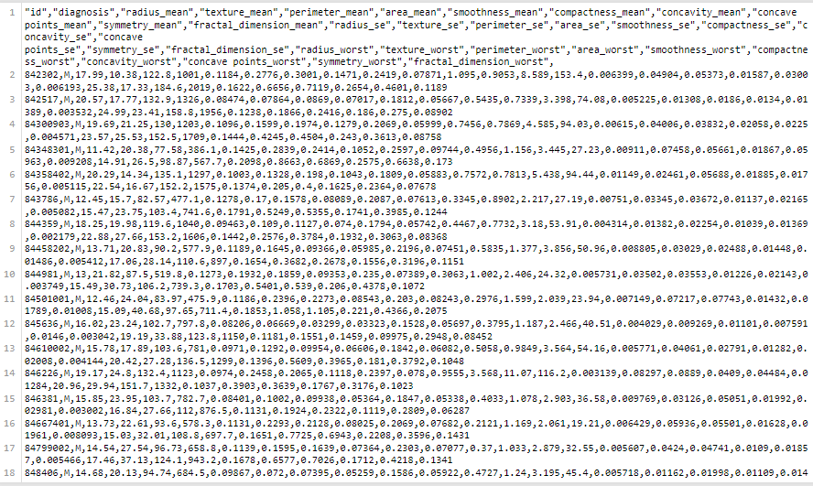
Veri Setimiz

Slide 7
Veri Ön işleme
Boş olan verilerin tespit edilmesi ve boş veri varsa silinmesi
Verideki diagnosis etikenin altındaki ‘’M’’(Kötü Huylu) yerine 1 ve ‘’B’’(İyi Huylu) yerine 0 yazılması
Verilerin normalleştirilmesi.
Verilerde işe yaramayan etiketlerin silinmesi

Slide 8
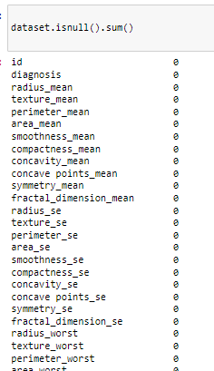

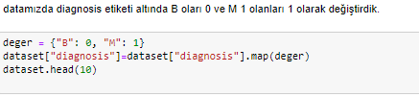

Veri Ön İşleme Örnekleri

Slide 9
Makine Öğrenmesi
Random Forest(Rastgele Orman): Rastgele Orman algoritması, hiper parametre ayarı yapmadan bile, çoğu zaman büyük bir sonuç üreten, esnek, kullanımı kolay bir makine öğrenmesi algoritmasıdır. Aynı zamanda en çok kullanılan algoritmalardan biridir, çünkü hem basitlik hem de sınıflandırma ve regresyon görevleri için kullanılabilir.
KNN: KNN algoritması , sınıfları belli olan bir örnek kümesindeki veriler kullanılarak yapılmaktadır. Örnek veri setine girecek olan yeni verinin, mevcut verilere göre uzaklığı hesaplanıp, k sayıda yakın komşuluğuna bakılır.
Naive Bayes: Naïve Bayes sınıflandırma algoritması, adını Matematikçi Thomas Bayes’den alan bir sınıflandırma/ kategorilendirme algoritmasıdır. Naïve Bayes sınıflandırması olasılık ilkelerine göre tanımlanmış bir dizi hesaplama ile, sisteme sunulan verilerin sınıfını yani kategorisini tespit etmeyi amaçlar.
DT(Karar Agacı): DecisionTreeClassifier, scikit-learn kütüphanesinde yer alan bir sınıflandırma ağacı (decision tree) yöntemi. Bu yöntem, veri kümesi içinde veri noktalarını sınıflandırmak için karar ağacı oluşturur. Karar ağacı, veri noktalarının özellikleri ve sınıf etiketleri gibi verileri kullanarak veri noktalarını sınıflandırmak için kuralları belirler

Slide 10
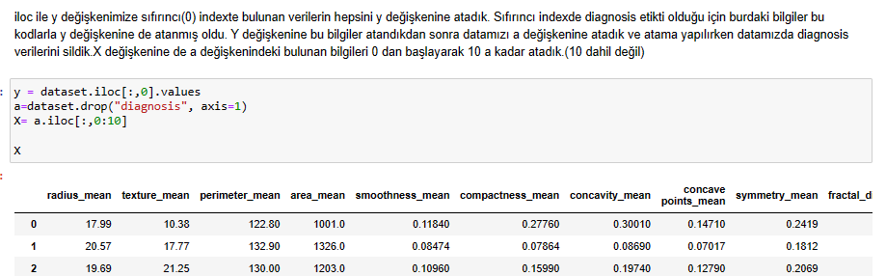
Makine Öğrenmesinde Kullandığımız Veri Özellikleri
Yukardaki kodda y değişkenine iyi ve kötü huylu sonuçlarını atadık.
X değişkenine ise :,0:10 ile 0. indexten 10. indexe kadar olan öznitelikleri atadık. Bu öznitelikler Yarıçap, Doku, Çap,Alan,Pürüzsüzlük,Yoğunluk,İçbükeylik,İçbükey nokta sayısı,Simetri,Fraktal boyut
Eğitimimizde bu öznitelikleri kullanacağız.

Slide 11
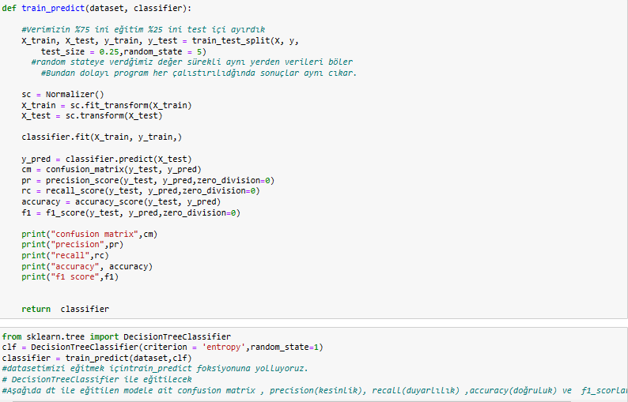
Makine Öğrenmesi Kodları

Slide 12
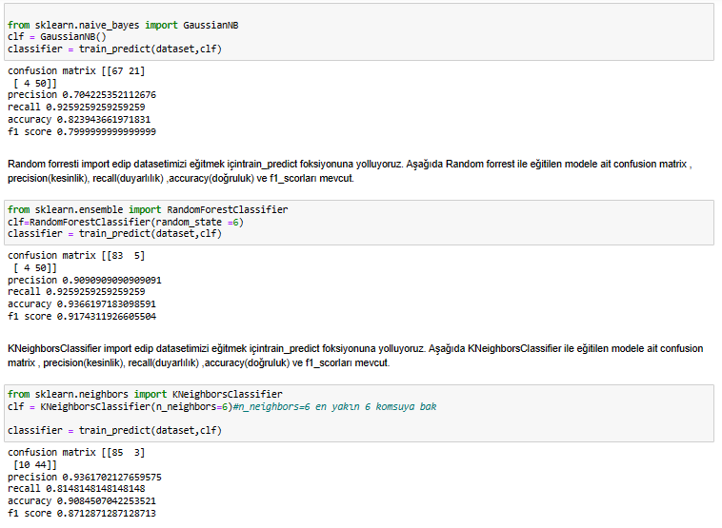
Makine Öğrenmesi Kodları

Slide 13
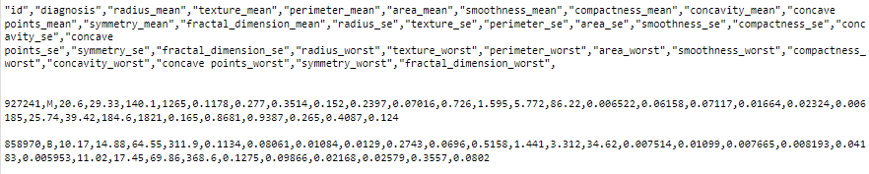
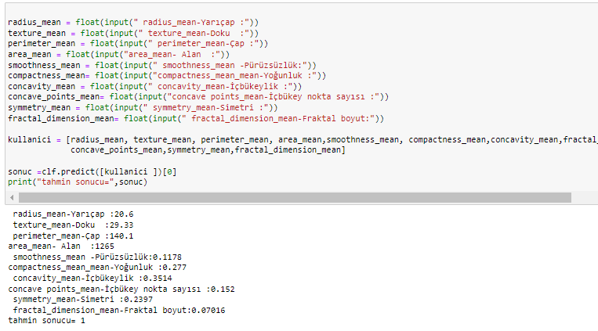
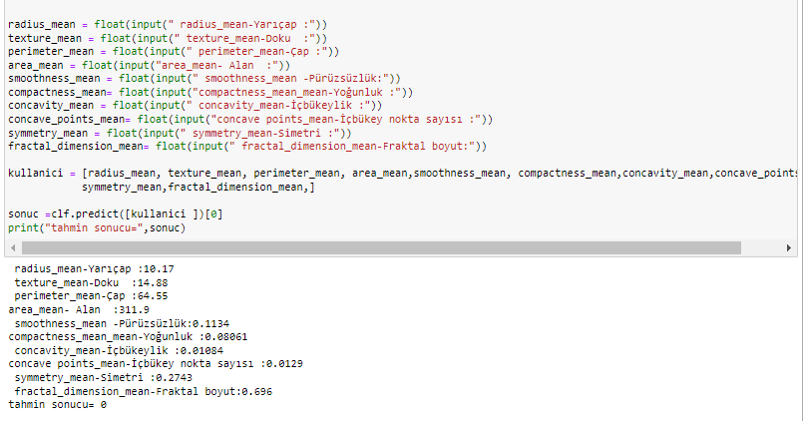
Veri Setinden Ayırdığımız İki Verinin Sonuçları

Slide 14
Sonuçlar
Model | Doğru Pozitif | Yanlış Pozitif | Yanlış Negatif | Doğru Negatif | Kesinlik | Duyarlılık | Doğruluk | F1-Skor
DT | 83 | 5 | 5 | 49 | 0.90 | 0.90 | 0.92 | 0.90
NB | 67 | 21 | 4 | 50 | 0.70 | 0.92 | 0.82 | 0.79
KNN | 85 | 3 | 10 | 44 | 0.93 | 0.81 | 0.90 | 0.87
RF | 83 | 5 | 4 | 50 | 0.90 | 0.92 | 0.93 | 0.91

Slide 15
Geliştirilebilir Yönleri
Daha fazla veri kullanılabilir.
Derin Öğrenme Algoritmaları Kullanılabilir.

Slide 16
Sonuç
Makine öğrenimi birçok farklı alanda olduğu gibi tıp alanında da yaygın olarak kullanılıyor ve hastalıkların teşhisinde destek sistemi rolü oynuyor. Özellikle kanser teşhisinde kullanımı giderek artmaktadır. Meme kanseri, kanser türü arasında en sık görülen kanser türüdür ve doğru ve erken teşhis edilmezse ölümcül olabilir. Bu nedenden dolayı meme kanserinin doğru ve etkin teşhisi çok önemlidir.
Bu çalışmada, Wisconsin Üniversitesi Hastanesi'nde toplanan meme kanseri bulgularından oluşan 569 örneklik bir veri seti , dört farklı makine öğrenimi modelinde sınıflandırıldı ve modellerin performansı karşılaştırıldı .
En iyi sonucu random forestin verildiği görüldü.

Slide 17


